Slide 1

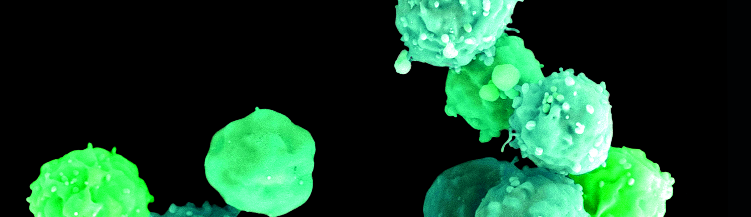
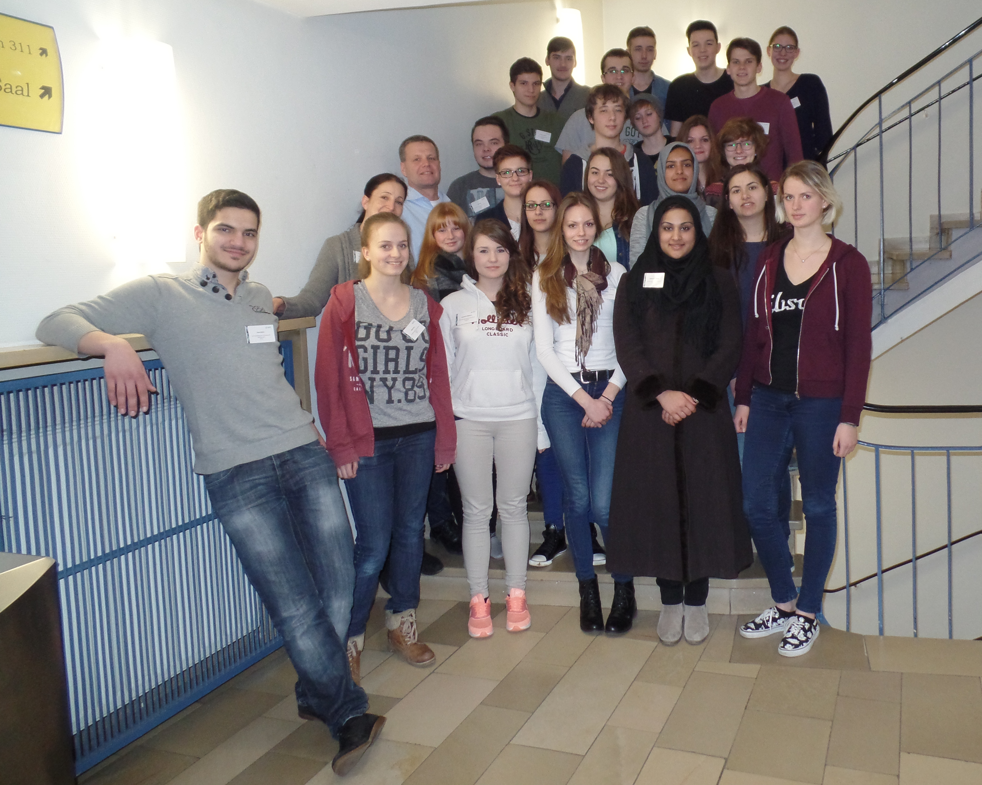
Workshop 1:
Der Werkzeugkoffer eines Stammzellforschers –
Gängige Methoden in der Stammzellforschung und Reprogrammierung
DER
ERNEU-
ERBARE
MENSCH?
Methoden,
Erkenntnisse und
Konsequenzen der
Stammzellforschung
5. – 7. Februar 2015
Schülerseminar
und Symposium
der EKHN Stiftung
Stammzellen:
Was sind sie?
Was können sie?
Embryonale Stammzellen
Adulte Stammzellen
Induzierte pluripotente Stammzellen (iPS)
Definition:
aus einem Embryo gewonnen:
Zygote (nach Befruchtung)
Totipotent
können Organismus ausbilden
Blastozyste (ca. 5-6 Tage nach der Befruchtung)
→ Pluripotent
können die drei Keimblätter ausbilden
(Ekto-, Meso-, Endoderm)
Herstellung:
1. In vitro fertilisation
2. Therapeutisches Klonen
Gesetzliche Grundlagen
1990: Embryonenschutzgesetz (ESchG)
definierte Embryo als befruchtete Eizelle vom Zeitpunkt der Kernverschmelzung an
2002/2008: Stammzellengesetz (StZG)
Ausnahmeregelung des Verbots zur
Einfuhr, Herstellung und Verwendung
von ES zu hochrangigen
Forschungszwecken
(falls diese durch keine Tierversuche
ersetzbar sind), wenn:
1. die Stammzellen vor dem 01. Mai 2007 hergestellt wurden.
2. sie aus vom Embryo unabhängigen
Gründen nicht zur Schwangerschaft
verwendet wurden.
3. kein finanzieller Vorteil aus diesen
gewonnen wird.
Pro:
vermehren sich schnell
entwicklungsfähig (Herstellung jedes Organs möglich)
genetische Defekte = minimal (desto jünger, desto besser)
Kontra:
werden vom Körper abgestoßen
embryonale Stammzellen kaum kontrollierbar (Bildung von Teratom)
ethische Fragen mindern Akzeptanz
Definition:
Adulte Stammzellen sind Stammzellen, die ab der Geburt vorhanden sind. Sie regenerieren verletztes Gewebe und kurzlebige Zellen. Allerdings können sie sich nur in ein spezielles Gewebe ausdifferenzieren, d.h., sie sind multipotent.
Gewinnung von adulten Stammzellen:
Vorkommen in „Stammzellnischen“
Beispiele für „Stammzellnischen“ sind Haut, Darm, Leber, Knochenmark, Blut
aufwändig, da nur sehr geringer Anteil an Stammzellen im Gewebe vorhanden ist
bisher nur aus Knochenmark gewonnen
Vermehrung der entnommenen adulten Stammzellen außerhalb des Körpers kaum möglich
Plastizität:
Potenzial sich in jede Zelle des Körpers zu entwickeln
keine Abstoßungsreaktion bei Transplantation
keine ethischen/moralischen Konflikte
einige Arten der adulten Stammzellen können sich nicht über die Grenzen der Keimblätter hinaus differenzieren
Identifizierung/Isolierung
z.B. mit Farbstoffen versehene molekulare Marker (Antikörper) binden an spezifische Oberflächenstrukturen (Antigene) der Stammzellen,
z.B. Trennung der Zellsuspension nach Dichte, Antikörpern und anderen Merkmalen.
Klinische Anwendung
Heilung von Lungen- und Darmkrankheiten – vielversprechende Tierversuche
Regeneration on Haut - eine Biopsie von einem cm² kann die Haut von 10000 Menschen erneuern
Heilung von Leukämie
  iPS- die Lösung?
  künstlich aus adulten Zellen hergestellt, jedoch pluripotent wie embryonale Stammzellen
  ES: ethische Bedenken
  AS: fehlende Pluripotenz
  Gurdon Experiment 1962:
  Entkernen eines Froschembryos und Einfügen von Zellkernen aus ausdifferenzierten Zellen → Bildung eines lebensfähigen Frosches.
  Zu jeder Zeit sind in jeder Zelle alle Erbinformationen vorhanden.
  Diese Erbinformationen lassen sich durch Stoffe in der Eizelle wieder ‚einschalten‘.
  Yamanaka 2006:
  Induktion von Transkriptionsfaktoren (Onkogene) → Pluripotenz
  Jetzt:
  mRNA, synthetische Proteine, veränderte Genexpression → ungefährlicher
  Heute:
  nur Anwendung in der Forschung, keine klinische Anwendung
  Mögliche Anwendungen: Neurologische Erkrankungen (Morbus Parkinson, Chorea Huntington,…), Blutkrankheiten, Muskelerkrankungen, metabolische Erkrankungen, degenerative Erkrankungen (Herzinfarkt)
  Vorteile:
  keine Immunsuppression notwendig, unabhängig von Organspende, moralisch unbedenklich
  Probleme: wie ES → anfällig für Tumorbildung, Gewinnung momentan noch ineffizient und zeitaufwendig

